Slide 1



INCENTIVOS A LA
CALIDAD EDUCATIVA

Slide 2

Objetivos del Programa
1
2
3
4
Medir el esfuerzo de las acciones conjuntas orientadas al logro del mejoramiento de la calidad
Reconocer y retribuir el esfuerzo de los funcionarios de las secretarías de educación
Reconocer y retribuir el esfuerzo de los funcionarios de los colegios elegibles (directivos, docentes y administrativos)
.
Promover y premiar una cultura de mejoramiento continuo de la calidad educativa

Slide 3


Compromisos
Acuerdos
Pago de incentivos
MEN
Etapa 1: Acuerdos para el mejoramiento con la ETC
Secretarías de Educación de las ETC
Etapa 2: Acuerdos de para el mejoramiento con colegios
Colegio
Incentivos planta docente y administrativa

Slide 4

¿Quiénes son elegibles en 2015?
Secretarías de Educación
  Con colegios en PTA y/o Jornada Única
  Firmar el Pacto por la Excelencia
Colegios
  Colegios de Jornada Única y/o PTA
  Estar registrado en el DUE y en el SIMAT
  Mantenerse en Jornada Única y en PTA durante el año en que se medirá el mejoramiento de la calidad del colegio
  Firmar el Pacto por la Excelencia
NOTA: A partir de 2016 todos los colegios oficiales del país podrán participar del modelo
Notes:
89 Secretarías de Educación elegibles para este año.
Apróximadamente 4.500 colegios, un tercio (1/3) de los colegios del paíes este año.

Slide 5

¿Cómo ganar incentivos?
“Los directivos docentes, docentes y funcionarios administrativos de los colegios que logren sobrepasar su Mejoramiento Mínimo Anual (MMA), tendrán un beneficio económico equivalente hasta por 1 asignación básica mensual, proporcional al cumplimiento de la Meta de Excelencia”
“Las secretarías de educación que logren la Meta de Excelencia recibirán paquetes de incentivos no pecuniarios”
No son beneficiarios del incentivo todas aquellas personas vinculadas por prestación de servicios, ni que pertenezcan a empresas prestadoras del servicio que laboren en los colegios

Slide 6

Paquete de incentivos a ETC
PEQUEÑA
Menos 50 funcionarios
MEDIANA
50 - 100 funcionarios
GRANDE
Más de 100 funcionarios
Decisión a partir de un mecanismo transparente y participativo
Incentivos | Pequeña | Mediana | Grande
Becas | 1 beca | 2 becas | 5 becas
Viajes nacionales (pareja) | 4 paquetes | 6 paquetes | 11 paquetes
75% - 95%
100%
Notes:
OPCIONAL

Slide 7
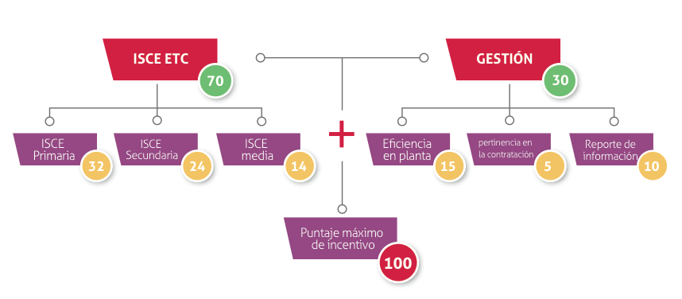
Incentivos para ETC
La ETC debe obtener al menos 75 puntos para ser elegible al incentivo
Los pesos corresponde al número de grados de cada nivel
La ETC recibe incentivos en especie, no dinero

Slide 8


Medición indicadores de gestión
Balance de matrícula
MC=0 : la ETC recibe el indice completo
MC>0 y PC>0 : la ETC recibe el indice completo
MC>0 y PC<0 : la ETC recibe 0 puntos.
Tipo de información
Planta
Nómina
Matrícula
Necesidades EE – ETC (GABO)
Gestión
GESTION ETC
Eficiencia
en uso en planta
Pertinencia en la contratación
Eficacia
en reporte de información
X = DV/DN
Notes:
OPCIONAL

Slide 9
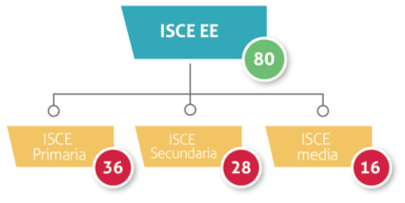
Incentivos para colegios
100
45
35
20
Los pesos corresponden al número de grados de cada nivel
El colegio debe lograr sus 3 MMA para ser elegible

Slide 10
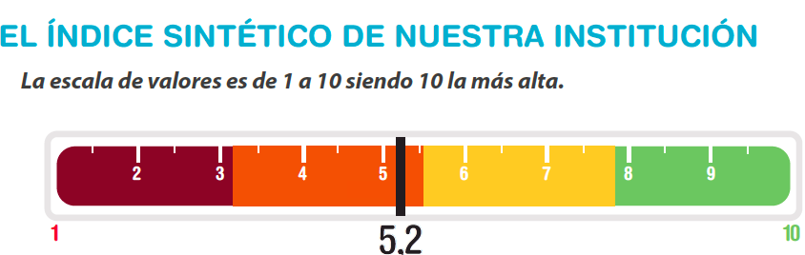
Logros en cada nivel
Si logro el MMA en 2016 para cada nivel, obtengo mis primeros 50 puntos
Si logro la Meta de Excelencia, obtengo los otros 50 puntos
Punto de partida del colegio, ISCE 2015 de cada nivel
MMA
100
90
80
70
60
50
LOS PUNTOS SE CONVIERTEN EN UNA PROPORCIÓN DE LA ASIGNACIÓN BÁSICA MENSUAL (DESDE LOS 50 PUNTOS EN ADELANTE)
EJEMPLO
ISCE 2015
MMA 2016
META 2016
5,2
5,4
5,6
0,2 puntos
0,2 puntos

Slide 11



¿Cómo lo logramos?
Trabajando juntos en un plan de mejoramiento y definiendo metas que permitan cumplir con los objetivos enmarcados en la ruta de la excelencia de nuestro colegio.
Realizando estrategias de monitoreo para avanzar sobre los planes de mejoramiento definidos y verificando los logros parciales de nuestro colegio.
Socializando los avances el plan de mejoramiento con estudiantes, padres de familia, y demás miembros de nuestra comunidad educativa, con el propósito de sensibilizar, vincular y empoderar a los actores de interés frente al objetivo de nuestro colegio.
Teniendo en cuenta las sugerencias de acompañamiento pedagógico sobre "Siempre Día E".
Robusteciendo nuestra práctica pedagógica con las herramientas proporcionadas en el portal Red@maestros.

Slide 12
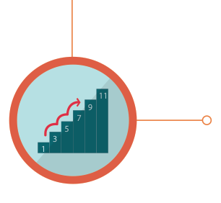
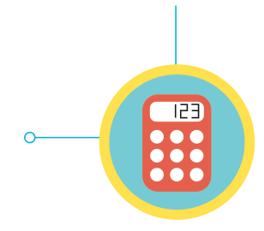

Pago de incentivos
Medición progreso de los indicadores de ISCE - Gestión
Divulgación de nuevo ISCE
Cálculo de incentivos para cada colegio y SE
Pago del incentivo a cada persona según clasificación
Diciembre – Marzo 2016
Abril 2016
Mayo 2016
Junio 2016

Slide 13
INCENTIVOS A LA
CALIDAD EDUCATIVA

